Slide 1





IMPLEMENTASI
PERIZINAN BERUSAHA
Disampaikan oleh:
Pengurus Bidang II
Lembaga Pengembangan Jasa Konstruksi
Samarinda, 31 Juli 2024
KEMENTERIAN PEKERJAAN UMUM DAN PERUMAHAN RAKYAT
LEMBAGA PENGEMBANGAN JASA KONSTRUKSI

Slide 2
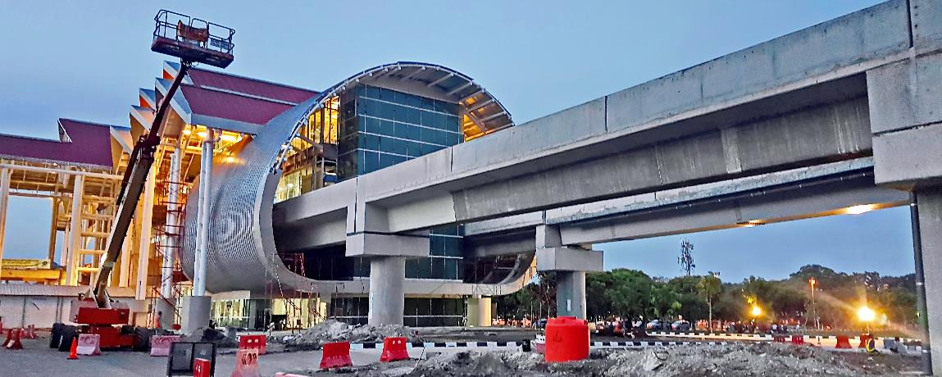
OUTLINE
1
Perizinan Berusaha Subsektor Konstruksi
2
Peran Asosiasi Badan Usaha
3
Data SBU, BUJK, TUK, & Asosiasi Prov Kaltim
4
Layanan Lisensi LSBU
5
Tambahan
Notes:
Illustration by freepik

Slide 3
STRUKTUR ORGANISASI LPJK
MENTERI PUPR
Direktur Jenderal Bina Konstruksi
Dewan Pengawas
1. Dirjen Bina Konstruksi
2. Ir. Widiarto. Sp.1
3. Ses Kementerian BUMN
4. Deputi Bidang Hukum dan
Penyelesaian Sanggah
LKPP
5. Staf Khusus Bidang HI
Kemenhub
6. Ir. Ruslan Rivai, MM
7. Dr. Sigit Adjar Susilo, MM
Ir. Abdul Muis, M.T.
Ketua LPJK
Ir. Taufik Widjoyono, M.Sc.
BIDANG 1
Registrasi
BIDANG 2
Lisensi dan PTUK
BIDANG 3
Pelatihan, Uji Kompetensi dan Penetapan Penilai Ahli
BIDANG 4
Penyetaraan Tenaga Kerja Asing dan Akreditasi
BIDANG 5
Pengembangan Penyelenggaraan Jasa & Usaha Sektor Konstruksi
BIDANG 6
Program Rencana Kerja dan Monev
Ir. Ludy Eqbal Almuhamadi
Agus Gendroyono, ST., MT.
Prof. Dr. Ir. Agus Taufik Mulyono, MT., IPU., ASEAN., Eng.
Ir. Tri Widjajanto, MT.
Prof. Dr. Manlian Ronald Adventus Simanjuntak, ST., MT., D.Min
Dr. Ir. Syarif Burhanuddin, M.Eng, IPU
Sekretaris LPJK
Dewi Chomistriana, ST, M.Sc
Kepala Bag. Administrasi LPJK
Pembentukan LPJK berdasarkan Permen PUPR Nomor 9 Tahun 2020 sebagai Lembaga Non Struktural di bawah Menteri PUPR.
Penetapan Pengurus LPJK Periode 2021-2024 berdasarkan Kepmen PUPR Nomor 1792/KPTS/M/2020.
Ahmad Agus Fitrah Akbar, ST., MT.
Kelompok Jabatan Fungsional
KEMENTERIAN PEKERJAAN UMUM DAN PERUMAHAN RAKYAT
LEMBAGA PENGEMBANGAN JASA KONSTRUKSI

Slide 4
PERBANDINGAN TUGAS
Dicabut dengan
UU 6/2023

Slide 5

1
PERIZINAN BERUSAHA SUBSEKTOR KONSTRUKSI

Slide 6
SBU DAN SKK SEBAGAI PEMENUHAN
PERIZINAN BERUSAHA BERBASIS RISIKO
SEKTOR PUPR SUBSEKTOR JASA KONSTRUKSI
01
02
UU No. 6 Tahun 2023
Pasal 1 ayat 4
PP No. 05 Tahun 2021
Pasal 1 angka 4
Perizian Berusaha adalah legalitas yang diberikan kepada pelaku usaha untuk memulai dan menjalankan usaha dan/atau kegiatannya.
Persetujuan Pemerintah Pusat dan Pemerintah Daerah untuk pelaksanaan kegiatan usaha yang wajib dipenuhi oleh pelaku usaha sebelum melakukan usahanya.
KEMENTERIAN PEKERJAAN UMUM DAN PERUMAHAN RAKYAT
LEMBAGA PENGEMBANGAN JASA KONSTRUKSI

Slide 7
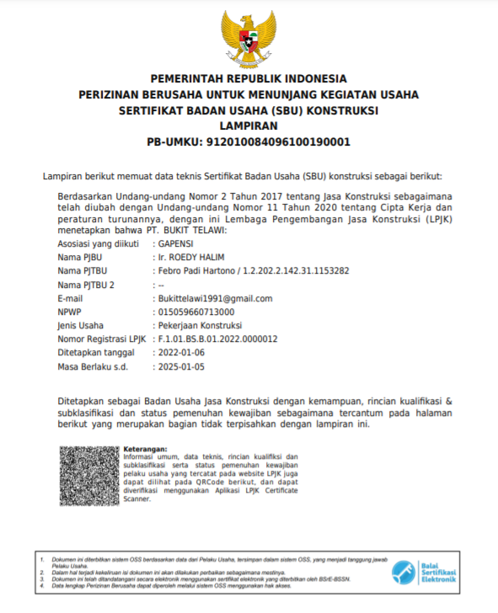
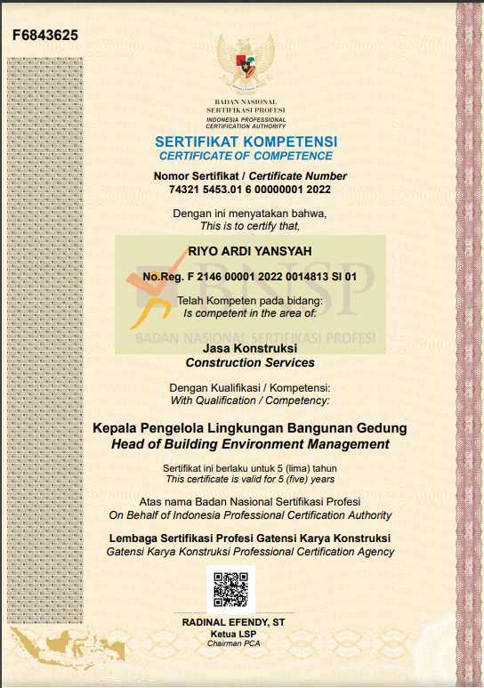
SBU & SKK SEBAGAI PENGAKUAN ATAS
KEDALAMAN KOMPETENSI BUJK & TKK-KONSTRUKSI
01
02
PP No. 14 Tahun 2021
Pasal 1 Angka 16
PP No. 14 Tahun 2021
Pasal 1 Angka 18
Sertifikat Badan Usaha adalah tanda bukti pengakuan terhadap Klasifikasi dan Kualifikasi atas kemampuan Badan Usaha Jasa Konstruksi termasuk hasil penyetaraan kemampuan Badan Usaha Jasa Konstruksi asing.
Sertifikat Kompetensi Kerja adalah tanda bukti pengakuan kompetensi tenaga kerja konstruksi
KEMENTERIAN PEKERJAAN UMUM DAN PERUMAHAN RAKYAT
LEMBAGA PENGEMBANGAN JASA KONSTRUKSI

Slide 8
PERIZINAN BERUSAHA BERBASIS RESIKO SEKTOR PEKERJAAN UMUM DAN PERUMAHAN RAKYAT SUBSEKTOR JASA KONSTRUKSI
01
02
03
PP No. 05 Tahun 2021
Pasal 14 ayat 1
PP No. 05 Tahun 2021
Pasal 99
Lampiran I
PP No. 05 Tahun 2021
Perizinan Berusaha untuk kegiatan usaha dengan tingkat Risiko menengah tinggi sebagaimana dimaksud dalam Pasal 10 ayat (2) huruf b berupa:
NIB; dan
Sertifikat Standar
Sertifikat Standar Perizinan Berusaha subsektor jasa konstruksi meliputi:
SBU Konstruksi
SKK Konstruksi; dan
Lisensi
Sektor Pekerjaan Umum Dan Perumahan Rakyat Subsektor Jasa Konstruksi termasuk dalam kegiatan usaha dengan tingkat Risiko menengah tinggi.
KEMENTERIAN PEKERJAAN UMUM DAN PERUMAHAN RAKYAT
LEMBAGA PENGEMBANGAN JASA KONSTRUKSI

Slide 9
PENGAJUAN SERTIFIKASI SBU & SKK
Pengajuan sertifikasi SBU konstruksi dan SKK konstruksi sebagaimana dimaksud dalam Pasal 100 dan Pasal 101 dilaksanakan melalui Lembaga OSS.
PP No. 05 Tahun 2021
Pasal 102 & 103
BUJK mengajukan permohonan sebagaimana dimaksud pada ayat (1) huruf a melalui Lembaga OSS dengan dilengkapi dokumen yang dipersyaratkan.
Baru
Belum memiliki SBU KBLI 2020
OSS/LSBU
Perpanjangan
Perpanjangan masa berlaku SBU KBLI 2020
Proses Perubahan Melalui LSBU: Perluasan lingkup (penambahan subklasifikasi); Turun kualifikasi melalui asesmen; Naik kualifikasi dengan asesmen.
Tanpa proses melalui LSBU (langsung ke LPJK) : Perubahan data adminisrasi merubah sertifikat tanpa asesmen: alamat, asosiasi, email, npwp, PJBU dll.
Perubahan

Slide 10
KRITERIA PEMENUHAN DOKUMEN
PERSYARATAN PERMOHONAN SERTIFIKASI BADAN USAHA
Ketentuan sesuai :
Penjualan Tahunan
Kemampuan keuangan
Ketersediaan TKK
PP No. 5 Tahun 2021 Pasal 85
PerMen PUPR No 6 Tahun 2021
SE Menteri PUPR No. 21 Tahun 2021 Huruf G angka 2d
Penyediaan Peralatan konstruksi
Penerapan SMM
Penerapan SMAP
Penjualan Tahunan
Kemampuan keuangan
Ketersediaan TKK
Relaksasi sesuai :
Permen PUPR No. 8 Tahun 2022
Pasal 4 ayat 3c
Penyediaan Peralatan konstruksi
KTA Asosiasi Terdaftar di LPJK
Penerapan SMAP

Slide 11

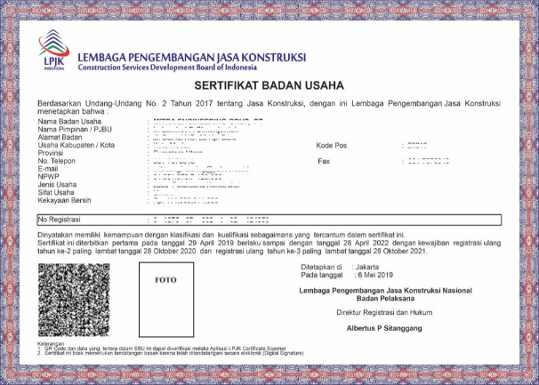
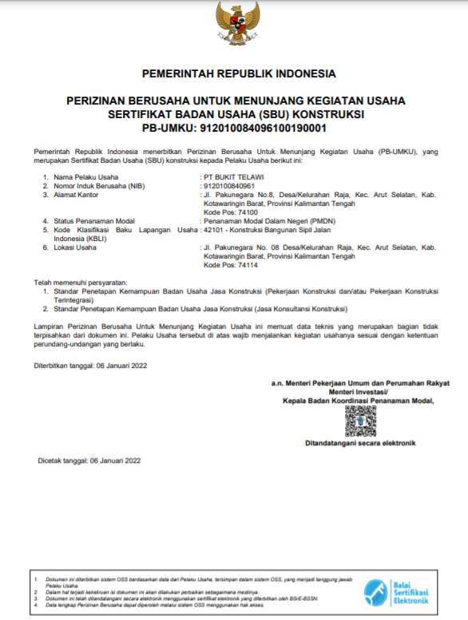
PERUBAHAN PROSES BISNIS PENGAJUAN PERMOHONAN SBU
NSPK LAMA
NSPK BARU
Lampiran PerMen PUPR No.51 Tahun 2015
PP No. 5 Tahun 2021 Pasal 102 & 103
BUJK
ASOSIASI BUJK PEMEGANG HAK VVA
BUJK
OSS
LPJK
PORTAL PERIZINAN PUPR
LSBU
USBU
Proses Sertifikasi
Proses Sertifikasi
LPJK
BUJK
LPJK
BUJK
Registrasi pada SIKI
Pencatatan pada SIJKT/SIKI
SBU DIUNDUH OLEH BUJK MELALUI SIKI
SBU DIUNDUH OLEH BUJK MELALUI OSS
KEMENTERIAN PEKERJAAN UMUM DAN PERUMAHAN RAKYAT
LEMBAGA PENGEMBANGAN JASA KONSTRUKSI

Slide 12
2
PERAN ASOSIASI
BADAN USAHA

Slide 13


PEMBINAAN JASA KONSTRUKSI
PP 14 Tahun 2021 Pasal 97 Ayat (1) & (2)
Pembinaan Jasa Konstruksi dilakukan oleh:
PEMERINTAH PUSAT
PEMDA PROVINSI
PEMDA KABUPATEN / KOTA
Pembinaan Jasa Konstruksi dilakukan kepada Masyarakat Jasa Konstruksi, yang terdiri atas:
Asosiasi Profesi
Asosiasi Badan Usaha
LPPK
Pengguna Jasa
Penyedia Jasa
Perguruan Tinggi/Pakar
Pelaku Rantai Pasok
Tenaga Kerja Konstruksi
Pemerhati Konstruksi
Lembaga Sertifikasi Jasa Konstruksi
Pemanfaat Produk Jasa Konstruksi
Pemberdayaan asosiasi dilakukan melalui akreditasi asosiasi untuk menilai dan bukti pengakuan formal untuk menentukan kelayakan asosiasi.
Penjaminan mutu asosiasi terakreditasi dilakukan melalui pemantauan dan evaluasi oleh LPJK.
Notes:
Photo by Austin Distelon Unsplash
----
Photo by Icons8 Teamon Unsplash
Photo by Edward Cisneroson Unsplash

Slide 14
KETERKAITAN ANTARA ASOSIASI, LSBU, dan SERTIFIKASI
ASOSIASI
Organisasi dan/atau himpunan badan usaha profesional dalam suatu bidang keilmuan tertentu di bidang Jasa Konstruksi, berbadan hukum.
DAPAT MEMBENTUK
LSBU
Peran Asosiasi:
Bertanggung jawab atas pembinaan dan pengembangan badan usaha melalui Pengembangan Usaha Berkelanjutan (PUB).
MENYELENGGARAKAN SERTIFIKASI
BAGI BUJK:
Sebagai bukti kompetensi BUJK;
Sebagai persyaratan izin usaha;
Persyaratan mengikuti tender/pelelangan.
ASOSIASI TERAKREDITASI
Meningkatkan Kompetensi, Kualitas, dan kuantitas SDM/Badan Usaha
KEMENTERIAN PEKERJAAN UMUM DAN PERUMAHAN RAKYAT
LEMBAGA PENGEMBANGAN JASA KONSTRUKSI

Slide 15
PERAN ASOSIASI DALAM
PEMBINAAN JASA KONSTRUKSI
Beberapa permasalahan jasa konstruksi yang terjadi saat ini:
Fungsi pembinaan belum sepenuhnya menyentuh masyarakat jasa konstruksi
Badan usaha jasa konstruksi masih didominasi generalis, sementara badan usaha spesialis belum berkembang.
Masih sedikitnya tenaga kerja konstruksi bersertifikat
Masih banyak Penyedia Jasa yang belum menggunakan teknologi dan komponen dalam negeri.
Peran Asosiasi Badan Usaha dalam menyelesaikan permasalahan jasa konstruksi yang ada:
Melaksanakan Pengembangan Usaha Berkelanjutan
Meningkatkan Kemampuan Badan Usaha
Meningkatkan Kompetensi Tenaga Kerja
Melindungi Kepentingan Angggota
Membentuk LSBU untuk optimalisasi sertifikasi
KEMENTERIAN PEKERJAAN UMUM DAN PERUMAHAN RAKYAT
LEMBAGA PENGEMBANGAN JASA KONSTRUKSI

Slide 16
KEWAJIBAN ASOSIASI TERAKREDITASI DAN
BADAN USAHA JASA KONSTRUKSI
Kewajiban Asosiasi Terakireditasi
- PP 14 Tahun 2021 Pasal 42J
Kewajiban BUJK
- Lampiran PP 05 Tahun 2021 II.8.A
Menyusun dan menegakkan kode etik bagi anggotanya;
Melakukan pengembangan usaha berkelanjutan bagi anggota asosiasi badan usaha dan asosiasi terkait rantai pasok;
Melakukan pengembangan keprofesian berkelanjutan bagi anggota asosiasi profesi;
Melakukan pemberdayaan kepada anggotanya;
Menyampaikan laporan kinerja tahunan asosiasi untuk periode 1 (satu) januari sampai dengan 31 (tiga puluh satu) desember;
Menyampaikan laporan keuangan asosiasi yang telah diaudit kantor akuntan publik yang memiliki izin sesuai dengan ketentuan peraturan perundang-undangan untuk periode 1 januari sampai dengan 31 desember; dan
Melaksanakan kewajiban lainnya sesuai dengan ketentuan peraturan perundang- undangan.
Melaporkan kegiatan usaha tahunan;
Melakukan pencatatan pengalaman badan usaha
Menerapkan standar kemanan, keselamatan, kesehatan dan keberlanjutan, meliputi :
Standar mutu bahan
Standar mutu peralatan
Standar keselamatan dan kesehatan kerja
Standar prosedur pelaksanaan jasa konstruksi
Standar mutu hasil pelaksanaan jasa konstruksi
Standar operasi dan pemeliharaan
Pedoman perlindungan sosial tenaga kerja sesuai ketentuan peraturan perundang-undangan
Standar pengelolaan lingkungan hidup sesuai ketentuan peraturan perundang-undangan.

Slide 17
3
DATA SBU, BUJK, TUK, DAN ASOSIASI PROV KALTIM

Slide 18
DATA SBU PROVINSI KALIMANTAN TIMUR
DATA LPJK LAMA – 31 DESEMBER 2020 = 21.028 SBU
 | Jenis Usaha ----------- Kualifikasi | Pekerjaan Konstruksi | Konsultansi Konstruksi | Konstruksi Terintegrasi | Jumlah Total
KBLI 2017 | Besar | 135 | 4 | 4 | 143
 | Menengah | 4.306 | 150 | 11 | 4.467
 | Kecil | 14.507 | 1.902 | 0 | 16.409
 | Perorangan | 9 | 0 | 0 | 9
 | Total | 18.957 | 2.056 | 15 | 21.028
DATA LPJK BARU – 29 JULI 2024 = 13.514 SBU
 | Jenis Usaha ----------- Kualifikasi | Pekerjaan Konstruksi | Konsultansi Konstruksi | Konstruksi Terintegrasi | Jumlah Total
KBLI 2017 | Besar | 24 | 297 | 0 | 321
 | Menengah | 792 | 43 | 0 | 835
 | Kecil | 2.462 | 0 | 0 | 2.462
 | Spesialis | 0 | 0 | 1 | 1
 | Total | 3.278 | 340 | 1 | 3.619
KBLI 2020 | Besar | 44 | 2 | 2 | 48
 | Menengah | 304 | 20 | 0 | 324
 | Kecil | 8.098 | 1.136 | 3 | 9.237
 | Spesialis | 285 | 1 | 0 | 286
 | Total | 8.731 | 1.159 | 5 | 9.895

Slide 19
DATA BUJK PROVINSI KALIMANTAN TIMUR
DATA LPJK LAMA – 31 DESEMBER 2020 = 4.525 BUJK
Jenis Usaha ----------- Kualifikasi | Pekerjaan Konstruksi | Konsultansi Konstruksi | Konstruksi Terintegrasi | Jumlah Total
Besar | 38 | 2 | 2 | 42
Menengah | 838 | 19 | 0 | 857
Kecil | 3.353 | 267 | 0 | 3.620
Perorangan | 6 | 0 | 0 | 6
Total | 4.235 | 288 | 2 | 4.525
DATA LPJK BARU – 29 JULI 2024 = 3.603 BUJK
Jenis Usaha ----------- Kualifikasi | Pekerjaan Konstruksi | Konsultansi Konstruksi | Konstruksi Terintegrasi | Jumlah Total
Besar | 39 | 2 | 1 | 41
Menengah | 291 | 12 | 0 | 303
Kecil | 2.761 | 358 | 0 | 3.119
Spesialis | 138 | 1 | 0 | 139
Total | 3.229 | 373 | 1 | 3.603

Slide 20
DATA TEMPAT UJI KOMPETENSI (TUK)
PROVINSI KALIMANTAN TIMUR
NO | NAMA LSP | JENIS TUK |  | TOTAL
 |  | MANDIRI | SEWAKTU
1 | AHLI STRUKTUR BANGUNAN SIPIL INDONESIA (ASBSI) |  | 1 | 1
2 | BINA KONSTRUKSI NUSANTARA |  | 25 | 25
3 | Infrastruktur Jalan dan Jembatan Indonesia |  | 1 | 1
4 | Kompetensi Konstruksi Mandiri | 4 |  | 4
5 | Konstruksi Pertapin Raya |  | 1 | 1
6 | Lembaga Sertifikasi Profesi WIKA
7 | LSP ASTEKINDO KONSTRUKSI MANDIRI | 3 | 63 | 66
8 | LSP Gataki Konstruksi Mandiri | 1 | 22 | 23
9 | LSP GATENSI KARYA KONSTRUKSI | 1 | 9 | 10
10 | LSP HATSINDO INDONESIA TEKNIK |  | 4 | 4
11 | LSP K3 Konstruksi | 1 |  | 1
12 | LSP KESELAMATAN KESEHATAN KERJA |  | 7 | 7
13 | Lsp Kompetensi Penunjang Konstruksi | 4 |  | 4
14 | LSP LPK Citra Sertifikasi Mandiri | 4 |  | 4
15 | LSP LPK PT. Edukasi Reksa Manajemen |  | 9 | 9
16 | LSP LPK Pusat Pembinaan Pelatihan dan Sertifikasi Mandiri | 4 |  | 4
17 | LSP LPK Tenaga Kerja Konstruksi | 4 | 1 | 5
18 | LSP P1 SMK NEGERI 3 PENAJAM PASER UTARA |  | 1 | 1
19 | LSP Petakindo Konstruksi Mandiri | 2 | 11 | 13
20 | LSP Sertifikasi Konstruksi Teknik IAKI (LSP SAKTI) |  | 3 | 3
21 | LSP SUMBER DAYA MANUSIA KONSTRUKSI INDONESIA |  | 1 | 1
22 | LSP Tenaga Konstruksi Nasional | 4 | 2 | 6
23 | Perencanaan Wilayah dan Kota |  | 2 | 2
24 | PT LSP PERTAHKINDO Konstruksi Nasional |  | 1 | 1
25 | PT. ATAKI KONSTRUKSI INDONESIA |  | 16 | 16
Grand Total |  | 32 | 180 | 212
Data LPJK 30 Juni 2024

Slide 21
ASOSIASI PROFESI TERAKREDITASI BERCABANG
PROVINSI KALIMANTAN TIMUR
Asosiasi Profesi (LPJK Lama) | Asosiasi Profesi (LPJK Baru)
Asosiasi Ahli K3 Konstruksi - Indonesia (A2K4-Indonesia) Asosiasi Profesionalis Elektrikal - Mekanikal Indonesia (APEI) Asosiasi Profesi Tenaga Ahli Konstruksi Indonesia (APTAKINDO) Asosiasi Tenaga Ahli Dan Terampil Konstruksi Indonesia (APTAKSINDO) Asosiasi Sumber Daya Manusia Konstruksi Indonesia (ASDAMKINDO) Asosiasi Tenaga Tekhnik Konstruksi Indonesia (ASTEKINDO) Asosiasi Tenaga Teknik Ahli Dan Terampil Indonesia (ASTTATINDO) Asosiasi Tenaga Teknik Indonesia (ASTTI) Asosiasi Tenaga Ahli Konstruksi Indonesia (ATAKI) Asosiasi Tenaga Ahli Konstruksi Nasional (ATAKNAS) Asosiasi Tenaga Ahli Konstruksi Seluruh Indonesia (ATAKSI) Asosiasi Tenaga Ahli Pemborong Indonesia (ATAPI) Gabungan Tenaga Ahli Dan Terampil Konstruski Indonesia (GATAKI) Gabungan Ahli Teknik Nasional Indonesia (GATENSI) Gabungan Tenaga Teknik Indonesia (GATTINDO) Himpunan Ahli Teknik Konstruksi Indonesia (HATSINDO) Himpunan Profesi Tenaga Konstruksi Indonesia (HIPTASI) Himpunan Pengembangan Jalan Indonesia (HPJI) Ikatan Arsitek Indonesia (IAI) Ikatan Ahli Konstruksi Indonesia (IAKI) Ikatan Nasional Tenaga Ahli Konsultan Indonesia (INTAKINDO) Perkumpulan Tenaga Ahli Profesional Indonesia (PERTAPIN) | Perkumpulan Ahli Keselamatan Konstruksi Indonesia (PAKKI) Asosiasi Sumber Daya Manusia Konstruksi Indonesia (ASDAMKINDO) Asosiasi Tenaga Ahli Konstruksi Indonesia (ATAKI) Asosiasi Tenaga Ahli Konstruksi Seluruh Indonesia (ATAKSI) Asosiasi Tenaga Teknik Ahli Dan Terampil Indonesia (ASTTATINDO) Asosiasi Tenaga Teknik Indonesia (ASTTI) Himpunan Ahli Teknik Konstruksi Indonesia (HATSINDO) Himpunan Pengembangan Jalan Indonesia (HPJI) Ikatan Arsitek Indonesia (IAI) Ikatan Nasional Tenaga Ahli Konsultan Indonesia (INTAKINDO) Asosiasi Tenaga Ahli Konstruksi Nasional (ATAKNAS) Gabungan Ahli Teknik Nasional (GATENSI) Ikatan Ahli Perencanaan Indonesia (IAP) Perkumpulan Tenaga Ahli Profesional Indonesia (PERTAPIN)
Data LPJK 31 Desember 2020
Data LPJK 29 Juli 2024

Slide 22
ASOSIASI BADAN USAHA TERAKREDITASI BERCABANG
PROVINSI KALIMANTAN TIMUR
Asosiasi Badan Usaha (LPJK Lama) | Asosiasi Usaha (LPJK Baru)
GAPEKSINDO INKINDO AKKI ASPEKINDO GAPEKNAS GAPENSI GABPEKNAS PERKINDO AKAINDO ASKONAS AKLINAS AKMELINDO HIPSINDO GABPEKSI GAKINDO GAKLIMDO APJAKON GARANSI HJKI ASPEKNAS | Asosiasi Pengusaha Konstruksi Indonesia (ASPEKINDO) Perkumpulan Pelaksana Konstruksi Nasional (ASPEKNAS) Garda Pembangun Nasional (GAPEKNAS) Gabungan Perusahaan Konstruksi Nasional Indonesia (GAPEKSINDO) Gabungan Pelaksana Konstruksi Nasional Indonesia (GAPENSI) Ikatan Nasional Konsultan Indonesia (INKINDO) Persatuan Konsultan Indonesia (PERKINDO) Perkumpulan Kontraktor Profesional Indonesia (PERKOPINDO) Gabungan Perusahaan Kontraktor Nasional (GABPEKNAS) Perusahaan Perkumpulan Jasa Konsultan Indonesia (PERKONINDO)
AKBARINDO
PAKLINA
ASPERTANAS
ASKINDO
ASKOPINDO
AKLINDO
AKLI
GAPKAINDO
AKTALI
AKJI
AKSDAI
AKMI
ASKOMELIN
PERJASI
ASKUMNAS
PERKOPINDO
ASKONI
PERKONINDO
Data LPJK 31 Desember 2020
Data LPJK 29 Juli 2024

Slide 23
4
LAYANAN LISENSI LEMBAGA SERTIFIKASI BADAN USAHA (LSBU)

Slide 24
Apakah asosiasi di tingkat provinsi boleh membentuk LSBU dan LSP?
Sesuai SE LPJK Nomor 02 Tahun 2024 tentang Pedoman Teknis Penerbitan Lisensi, Penambahan Skema, dan Perpanjangan Lisensi LSBU Jasa Konstruksi
Pengarah dan/atau Pelaksana LSBU dilarang merangkap sebagai Pengarah dan/atau Pelaksana lain yang mengikuti proses Lisensi LSBU, dan dibuktikan dengan prosedur yang ditetapkan LSBU.
Permohonan Lisensi LSBU terbuka dan dapat diikuti oleh LSBU yang dibentuk oleh Asosiasi Badan Usaha Terakreditasi, dengan lingkup layanan:
  lebih dari 1(satu) klasifikasi usaha; atau
  1 (satu) subklasifikasi usaha atau 1 (satu) klasifikasi usaha.
Contoh:
LSBU :
  LSBU Gamana Krida Bhakti bentukan GAPENSI
  LSBU GN Persada bentukan GAPENSI DKI
LSP :
  LSP ASTEKINDO KONSTRUKSI MANDIRI bentukan ASTEKINDO
  LSP Bina Konstruksi Nusantara bentukan ASTEKINDO Jatim
KEMENTERIAN PEKERJAAN UMUM DAN PERUMAHAN RAKYAT
LEMBAGA PENGEMBANGAN JASA KONSTRUKSI

Slide 25
STANDAR ACUAN PELAKSANAAN LISENSI LSBU
1.
PP No. 14 Tahun 2021: Perubahan Atas Peraturan Pemerintah Nomor 22 Tahun 2020 Tentang Peraturan Pelaksanaan Undang-undang Nomor 2 Tahun 2017 Tentang Jasa Konstruksi
2.
PP No. 05 Tahun 2021: Penyelenggaraan Perizinan Berusaha Berbasis Risiko
3.
Permen PUPR No. 06 Tahun 2021: Standar Kegiatan Usaha Dan Produk Pada Penyelenggaraan Perizinan Berusaha Berbasis Risiko Sektor Pekerjaan Umum Dan Perumahan Rakyat
4.
Permen PUPR No. 08 Tahun 2022: Tata Cara Pelaksanaan Pemenuhan Sertifikat Standar Jasa Konstruksi Dalam Rangka Mendukung Kemudahan Perizinan Berusaha Bagi Pelaku Usaha Jasa Konstruksi
5.
SK Dirjen DJBK No. 144 Tahun 2022: Penetapan Standar Skema Sertifikasi Badan Usaha Jasa Konstruksi
6.
SE Ketua LPJK No. 02 Tahun 2024: Pedoman Teknis Penerbitan Lisensi, Penambahan Skema, dan Perpanjangan Lisensi Lembaga Sertifikasi Badan Usaha Jasa Konstruksi
7.
SNI ISO/IEC 17065:2012 Penilaian kesesuaian, Persyaratan untuk Lembaga Sertifikasi Produk, Proses dan Jasa
KEMENTERIAN PEKERJAAN UMUM DAN PERUMAHAN RAKYAT
LEMBAGA PENGEMBANGAN JASA KONSTRUKSI

Slide 26
LEMBAGA SERTIFIKASI BADAN USAHA (LSBU)
-PP Nomor 14 Tahun 2021 Pasal 41A, Pasal 41b, Pasal 41C-
Wewenang
Tugas
menyelenggarakan proses Sertifikasi Badan Usaha sesuai dengan ketentuan peraturan perundang-undangan;
memberikan sanksi kepada asesor badan usaha; dan
mengusulkan skema sertifikasi.
menyusun program kerja tahunan;
menyusun dan mengembangkan skema sertifikasi;
membuat perangkat penilaian kelayakan badan usaha;
menyediakan asesor;
melaksanakan penilaian kelayakan badan usaha;
melaksanakan surveilans pemeliharaan sertifikasi;
mencatatkan sertifikat badan usaha dalam sistem informasi jasa konstruksi terintegrasi;
melaksanakan pelaporan penyelenggaraan sertifikasi badan usaha melalui Sistem Informasi Jasa Konstruksi; dan
mengembangkan pelayanan sertifikasi.
Berbadan hukum
Persetujuan terhadap skema sertifikasi menjadi dasar penerbitan Lisensi LSBU.
Dalam melaksanakan TuSinya LSBU menjalankan MEKANISME SERTIFIKASI yang diatur sesuai ketentuan peraturan perundang-undangan yang terkait Perizinan Berusaha Berbasis Risiko
KEMENTERIAN PEKERJAAN UMUM DAN PERUMAHAN RAKYAT
LEMBAGA PENGEMBANGAN JASA KONSTRUKSI

Slide 27






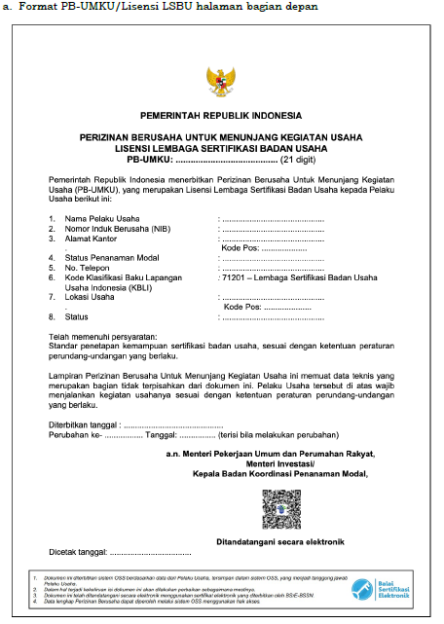



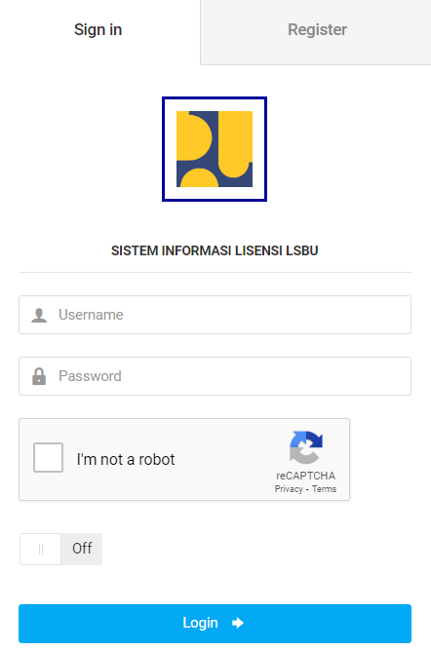
ALUR PERMOHONAN LISENSI LSBU
Mendaftar melalui OSS dan mengisi data pendaftaran
Mengisi data usaha dan melakukan validasi risiko (KBLI 71201)
LSBU dibentuk oleh Asosiasi terkareditasi
Menyatakan persetujuan kesanggupan pemenuhan persyaratan kewajiban perizinan berusaha
OSS melakukan vaidasi secara otomatis, apabila data tidak lengkap pelaku usaha mengisi data kembali
OSS menerbitkan NIB dan SS belum terverifikasi
PUPR
LPJK
Penerbitan NIB dan SS terverifikasi
Verifikasi dan Persetujuan SS
Penerbitan Lisensi LSBU
Proses Penilaian Kelayakan LSBU (Audit Kecukupan dan Audit Lapangan)
LPJK memeriksa kelengkapan data, jika tidak lengkap Pelaku Usaha akan diberikan notifikasi
Melakukan PB UMKU melalui SSO masuk ke Portal Perizinan PUPR, mengisi data persyaratan lisensi LSBU (saat ini dilakukan manual melalui Google Drive atau One Drive)

Slide 28






PERSYARATAN LISENSI LSBU
01
Surat Permohonan
PP No. 14 Tahun 2021
        Surat Pengesahan Badan Hukum
        Surat Penetapan Kepengurusan
        NPWP Atas Nama LSBU
        Surat Pernyataan Tidak Dalam Sengketa Kepengurusan
        Surat Pernyataan Kebenaran Isi Data Dan Informasi Dokumen/Berkas
02
Kelengkapan aspek legal dan kelengkapan administrasi
PERSYARATAN
Alat kelengkapan (Prasarana dan sarana pendukung kegiatan)
        Kepemilikan Kantor Dan Foto Kantor Tampak Depan Yang Memuat Papan Nama;
        Kepemilikan Sistem Pengolahan Data Berbasis Teknologi Informasi; Dan
        Personil Yang Kompeten Termasuk Asesor Badan Usaha.
LISENSI LSBU
03
04
Mencerminkan Pelayanan Yang Diberikan Kepada Industri Dan Sekaligus Sebagai Penghasilan Untuk Pendanaan Organisasi;
Rencana kegiatan
Skema Sertifikasi, Pedoman Manajemen LSBU, dan Perangkat Asesmen
Pedoman Manajemen LSBU Antara Lain Dokumentasi Sistem Manajamen Umum Berupa Panduan, Kebijakan, Tugas Pokok, Dan Fungsi LSBU; Pengendalian Dokumen; Pengendalian Rekaman; Tinjauan Manajemen; Audit Internal; Tindakan Korektif; Dan Tindakan Pencegahan.
05
Pasal 41L dan Penjelasan
06
Standar Penilaian Kemampuan badan usaha

Slide 29


HAK DAN KEWAJIBAN LSBU BERLISENSI (1/2)
PP No. 14 Tahun 2021
Pasal 41M, Pasal 41N dan Pasal 41O
LSBU
LEMBAGA OSS
Notifikasi Proses
Validasi untuk Lisensi
LPJK
1
Data persyaratan
Notifikasi kelengkapan dan pembayaran
4
PROSES LISENSI
Paling lama 30 hari kerja sejak bukti pembayaran
2
3
Bukti pembayaran
5
Notifikasi Terbit
surat tanda Lisensi LSBU
6
Validasi
Lisensi + NIB
LSBU dapat menambah layanan Lisensi berdasarkan kecukupan persyaratan LSBU dengan cara mengajukan permohonan penambahan rekomendasi layanan Lisensi kepada OSS.
Validasi merupakan penilaian keabsahan dan pembuktian persyaratan
Validasi, dapat dilakukan dengan cara:
klarifikasi dan konfirmasi kepada pemohon dan/atau pihak terkait; dan/atau
peninjauan lapangan.
Lisensi LSBU memuat ruang lingkup Lisensi dengan mempertimbangkan kelengkapan persyaratan dan skema yang diusulkan.
masa berlaku lisensi LSBU 3 (tiga) tahun dan dapat diperpanjang.
KEMENTERIAN PEKERJAAN UMUM DAN PERUMAHAN RAKYAT
LEMBAGA PENGEMBANGAN JASA KONSTRUKSI

Slide 30
HAK DAN KEWAJIBAN LSBU BERLISENSI (2/2)
PP No. 14 Tahun 2021
Pasal 41R
Hak
Kewajiban
mengusulkan skema sertifikasi;
mendapatkan pembinaan pengembangan kapasitas dan kualitas sumber daya.
menyampaikan laporan kinerja LSBU;
menyampaikan laporan keuangan yang telah diaudit kantor akuntan publik yang memiliki izin sesuai dengan ketentuan peraturan perundang-undangan;
mengintergrasikan sistem informasi dan data LSBU dengan sistem informasi Pemerintah Pusat;
menerapkan standar persyaratan untuk lembaga sertifikasi produk, proses dan jasa.;
menyampaikan laporan kegiatan operasional; dan
melaksanakan kewajiban lainnya sesuai dengan ketentuan peraturan perundang-undangan.
KEMENTERIAN PEKERJAAN UMUM DAN PERUMAHAN RAKYAT
LEMBAGA PENGEMBANGAN JASA KONSTRUKSI

Slide 31




ALUR PEMBENTUKAN LSP BIDANG KONSTRUKSI
PEMOHON
PEMOHON
LPJK
LPJK
BNSP
BNSP
LSP harus mampu memahami dan menterjemahkan PP 14, PBNSP, SE LPJK, Buku Asesor 2023, dan ketentuan lain yang terkait dalam rangka memperoleh / mempercepat lisensi dari BNSP.
3
Lisensi LSP
Asosiasi Profesi
1
6
KBLI 74321
LSP Pihak 3 yang bersifat independen dari asosiasi profesi/industri untuk mengukur dan mensertifikasi kompetensi pekerja profesional di sektor Konstruksi.
Akreditasi
LSP BIDANG KONSTRUKSI
(SE LPJK 03/2024)
OSS-PortalPUPR-LPJK-LSP-BNSP
Aktivasi PBBR → NIB + SS Terverifikasi (Khusus LSP-APT/P3)
LSP beroperasi melaksanakan sertifikasi SKK-K
Rekomendasi LSP
Witness
Membentuk LSP
https://siki.pu.go.id/rekomendasi-Isp
LPJK
LPJK
https://siki.pu.go.id/rekomendasi-Isp
(SE LPJK 02/2023 & 03/2023)
↓
(SK DJBK 33/2023)
2
4
Pencatatan LSP Terlisensi Melalui SIJK
BNSP
BNSP
Lembaga Pendidikan & Pelatihan Kerja
Registrasi LPPK
5
(SE LPJK 02/2023 & 03/2023)
SK dan Sertifikat Lisensi BNSP
Daftar Jabker, Asesor dan TUK
Validasi dan Integrasi Sistem oleh BNSP:
SISTEM INFORMASI LSP-BNSP-OSS/PPPUPR-LPJK
KBLI 74311
LSP Pihak 1 yang bersifat independen dari K/L/I untuk mensertifikasi kompetensi karyawan/siswanya sendiri
LSP Pihak 1 bukan merupakan Bidang Usaha untuk diajukan PB melalui OSS BR
(SE LPJK 07/2021)
1

Slide 32
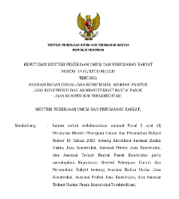
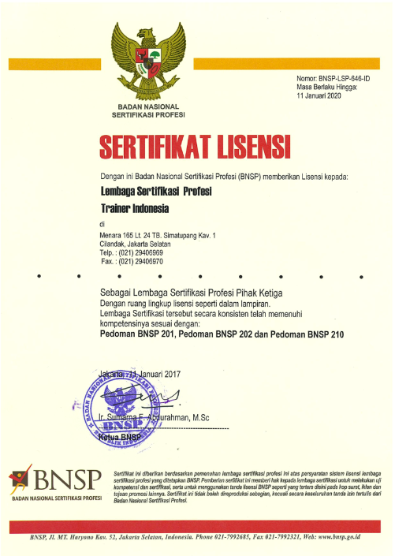

PROSES PENGAJUAN LISENSI LSP BARU KONSTRUKSI DI BNSP
1
2
Rekomendasi Lisensi LSP
5 Hari setelah dokumen lengkap
3
4
5
Dokumen Lengkap?
Dokumen Lengkap?
Customer Service BNSP
Apresiasi
Verifikasi Skema Jabker
Penunjukan Tim Asesmen
CLSP
Dokumen tidak lengkap?
Dokumen tidak lengkap?
DOKUMEN YANG HARUS DIBAWA
(Pada Saat Apresiasi)
Gambaran / Informasi Umum Mengenai LSP
Bukti Pembentukan LSP
Ruang Lingkup Lisensi/ Jabker Sertifikasi Profesi
Dokumen Sistem Manajemen Mutu LSP (Checklist CLSP)
Bukti Penerapan Sistem Manajemen Mutu
Surat persetujuan dukungan/ Rekomendasi lisensi LSP
8
7
6
9
Disetujui?
Rapat Pleno
Tim Asesmen Menunggu Hasil Perbaikan CLSP
Pelaksanaan Full Asesmen
Penerbitan SK & Sertifikat Lisensi
60 hari
setelah dokumen lengkap
DOKUMEN YANG HARUS DIBAWA
(Pada Saat Full Asesmen)
Dok. Uji Coba Asesmen/ MUK
Buku Panduan Mutu
SOP
Dok. Audit Internal
Dok. Ketidak Berpihakan
Tidak Disetujui?
11
10
12
13
LSP Operasional
Pencatatan LSP
Witness
Asesmen pertama kali hingga terbit SKK elektronik
Integrasi Sistem
Sumber: LPJK dan BNSP

Slide 33
CHECKLIST PERSYARATAN DOKUMEN LISENSI LSP BARU DI BNSP(1/2)
SK Visi, Misi dan Sasaran Mutu LSP **)
SK Penetapan Logo
SK Penetapan Personil Penandatanganan Sertifikat Kompetensi
Dokumen Penggunaan Kantor minimal 2 tahun + Sarana dan Prasarana **)
Persyaratan Personil LSP dan Assesor
Buku Panduan Mutu
Daftar Standar Operating Prosedur (SOP)
Dokumen SOP dan Formulir2 *) (sesuai dengan No. 16)
Rekaman Audit Internal
Analisis Potensi Ketidakberpihakan
Dok .Pakta Intergritas Personil LSP dan Assesor
Rencana Strategis LSP 3 – 5 tahun **)
Rencana Kerja dan Anggaran
Draft Sertifikat Kompetensi yang akan dikeluarkan LSP per Skema
Dok. Standar Kompetensi (soft copy/hard copy)
Dok. Skema Sertifikasi Pengajuan LSP ***)
Daftar Sektor Terkait Skema yang diajukan ***)
Daftar Personil Pembahas terkait verifikasi skema ***)
Permohonan LSP:
Surat Permohonan Lisensi Awal
Surat Permohonan Apresiasi **)
Surat Permohonan Verifikasi Skema ***)
Surat Permohonan Pelaksanaan Asemen Penuh (bila dokumen dinyatakan telah lengkap)
Lembar Isian
Akte Notaris*) Teregristrasi Kemenkumham (LSP Pihak ke 3) **)
Surat Keputusan pendirian LSP dari Pimpinan Lembaga Induknya (LSP Pihak ke 1 atau Pihak ke 2) **)
Surat Dukungan dari Instansi Pembina Sektor/Kementerian/Lembaga (LSP pihak Ke 3) **)
Surat Dukungan lain ( bila ada ) misal dari : **)
Dari Industri/Perusahaan
Asosiasi
Organisasi lain terkait Skema
SK Pengangkatan Panitia Kerja oleh Pendiri LSP **)

Slide 34
CHECKLIST PERSYARATAN DOKUMEN LISENSI LSP BARU DI BNSP(2/2)
Dok. Skema Sertifikasi Verifikasi BNSP
Lembar Verifikasi Skema Sertifikasi
Perangkat Assesmen /MUK (Copy Master sesuai Skema yang diajukan )
Form:
FR. APL 01
FR. APL 02
FR. MMA
FR. MPA ( FR.02/02.1/02.2/02.3/02.4/02.5./02.6)
MAK ( FR 01/02/03/04/05/06)
MPA 03
Dokumen kepemilikan Kantor LSP
Dokumen TUK, a.l :
Persyaratan Teknis TUK
Ceklist Verifikasi TUK
SK Penetapan TUK Terverifikasi LSP
Daftar TUK terverifikasi **)
SK Penanggung Jawab TUK
Dokumen Uji Coba Perangkat assesmen /MUK
Contoh Brosur / leaflet
Dokumen Sistim Informasi (Website /Face book/Twitter ,dll)
*) coret yang tidak perlu
**) dokumen Apresiasi
***) dokumen verifikasi skema sertifikasi baru
Catatan :
Dokumen tersebut berupa persyaratan secara fisik belum merupakan dokumen final karena belum dinilai secara isi dan kecukupan oleh Tim asesmen BNSP
Dokumen Skema tersebut berupa persyaratan secara fisik belum merupakan dokumen final karena belum dinilai secara isi dan kecukupan oleh Tim asesmen BNSP.
Surat Permohonan dikirim ke alamat email: admin@bnsp.go.id
Dokumen soft copy dikirim ke alamat email: bagian.lisensi@gmail.com

Slide 35
5
TAMBAHAN

Slide 36
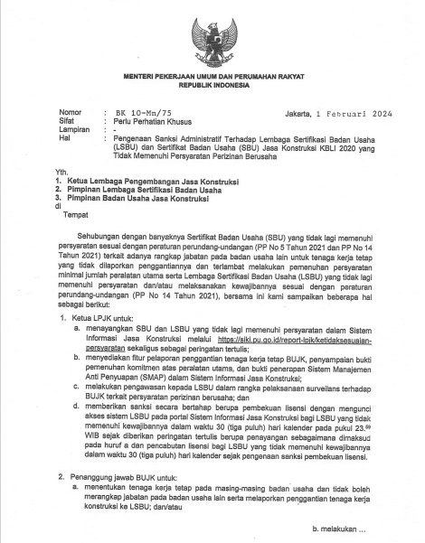
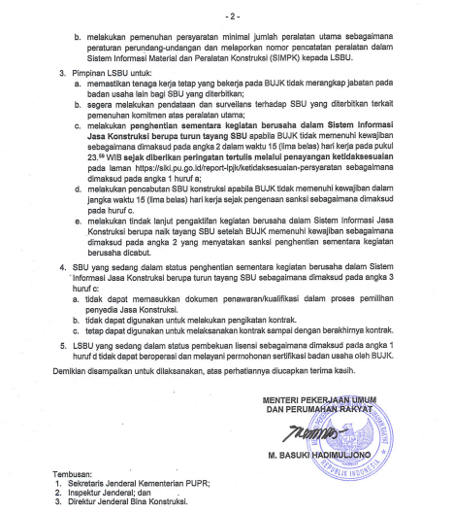
SURAT MENTERI BK 10-Mn/75 (1/2)
Pengenaan Sanksi Administratif Terhadap LSBU dan SBU Jasa Konstruksi KBLI 2020 yang Tidak Memenuhi Persyaratan Perizinan Berusaha

Slide 37
SURAT MENTERI BK 10-Mn/75 (2/2)
Pengenaan Sanksi Administratif Terhadap LSBU dan SBU Jasa Konstruksi KBLI 2020 yang Tidak Memenuhi Persyaratan Perizinan Berusaha
Ketidaksesuaian SBU Terhadap:
Ketersediaan tenaga tetap konstruksi atau TKK bersertifikat
  PJBU/PJTBU/PJSKBU tidak boleh merangkap jabatan pada badan usaha lain serta melaporkan penggantian tenaga kerja konstruksi ke LSBU
Komitmen peralatan
  Pemenuhan persyaratan minimal jumlah peralatan utama disediakan paling lama 30 (tiga puluh) hari kalender sejak SBU konstruksi diterbitkan dan melaporkan nomor pencatatan peralatan dalam SIMPK kepada LSBU.
Komitmen SMAP
  sertifikat penerapan SMAP yang diterbitkan oleh lembaga sertifikasi terakreditasi;
  dokumen SMAP; atau
  surat pernyataan komitmen memenuhi kelengkapan persyaratan dokumen penyelenggaraan SMAP
KEMENTERIAN PEKERJAAN UMUM DAN PERUMAHAN RAKYAT
LEMBAGA PENGEMBANGAN JASA KONSTRUKSI

Slide 38
PEMANTAUAN TERHADAP SBU KBLI 2017 & 2020
YANG TIDAK MEMENUHI PERSYARATAN PERIZINAN BERUSAHA
SBU KBLI 2020
KUALIFIKASI | SBU TERBIT | SBU TIDAK SESUAI | %
Spesialis | 7.944 | 7.189 | 90,50%
Besar | 3.261 | 2.768 | 84,88%
Menengah | 9.136 | 8.140 | 89,10%
Kecil | 209.679 | 179.080 | 85,41%
Grand Total | 230.020 SBU (70.917 BU) | 197.177SBU (62.119 BU) | 85,72%
SBU KBLI 2017
KETERSEDIAAN TENAGA KERJA KONSTRUKSI SBU KBLI 2017
1.445 BU KBLI 2017 PJT kosong ↑
190 BU KBLI 2017 tidak memiliki PJBU ↓
28.684 SBU KBLI 2017 PJT/PJK/PJSK habis masa berlaku SKA/SKT
Data SIKI, 19 Juni 2024

Slide 39

REALISASI SERTIFIKASI LSBU
NAMA LSBU | JUMLAH PERMOHONAN | TIDAK LENGKAP | ANTRIAN PERMOHONAN | BERPROSES DI LSBU | DITOLAK | TERCETAK
LSBU JASA KONSTRUKSI
ANDALAN SERTIFIKASI KONTRAKTOR NASIONAL (ASKONAS) | 10637 | 1410 | 9 | 12 | 141 | 7496
ASPEKNAS KONSTRUKSI MANDIRI (ASPEKNAS) | 118069 | 12643 | 452 | 242 | 7208 | 81885
Gamana Krida Bhakti (GAPENSI) | 58567 | 7553 | 153 | 241 | 1515 | 44283
LSBU GAPEKNAS INFRASTRUKTUR (GAPEKNAS) | 43294 | 2336 | 603 | 362 | 936 | 32144
LSBU KONSTRUKSI INDONESIA (ASPEKINDO) | 13018 | 2527 | 3 | 55 | 155 | 8760
PT. SERBU KONSTRUKSI MANDIRI | 10446 | 940 | 160 | 102 | 303 | 8775
SERTIFIKASI BADAN USAHA GABUNGAN PERUSAHAAN KONSTRUKSI NASIONAL (GAPEKSINDO) | 15588 | 1656 | 54 | 67 | 14 | 11970
SERTIFIKASI KONTRAKTOR INDONESIA (AKI) | 1007 | 193 | 17 | 4 | 30 | 699
PT PANCA SATYA JAYATAMA NUSANTARA (GABPEKNAS) | 3271 | 182 | 4 | 23 | 28 | 2945
ASPIRASI ASPAL DAN BETON INDONESIA (PT AABI) | 170 | 29 | 0 | 3 | 0 | 136
PT. JASA SERTIFIKASI GAPKAINDO | 109 | 14 | 9 | 0 | 4 | 81
LSBU JASA KONSULTANSI
Lembaga Sertifikasi INKINDO | 23419 | 5777 | 194 | 157 | 1802 | 14132
PT SERTIFIKASI BADAN USAHA JASA KONSULTANSI (PERKINDO) | 10365 | 1824 | 167 | 106 | 505 | 7379
PERKONINDO | 1252 | 178 | 46 | 13 | 15 | 989
LSBU JASA TERINTEGRASI
BINA MITRA RANCANGBANGUN (GAPENRI) | 281 | 67 | 11 | 4 | 1 | 182
SERTIFIKASI KONTRAKTOR TERINTEGRASI INDONESIA (AKTI) | 279 | 63 | 2 | 4 | 11 | 188
TOTAL | 309772 | 37392 | 1884 | 1395 | 12668 | 222044
Data SIKI 31 Mei 2024

Slide 40
SURVEILEN BUJK OLEH LSBU
SK DIRJEN NOMOR 144/KPTS/DK/2022
Surveilen dilakukan dalam rangka pemeliharaan SBU dan memastikan konsistensi BUJK terhadap persyaratan sertifikasi, mencakup kegiatan:
Surveilen terjadwal; dan
Surveilen tidak terjadwal.
Surveilen Terjadwal
Surveilen Tidak Terjadwal
Dilakukan secara rutin setiap tahun selama masa berlaku SBU melalui 2 (dua) jenis kegiatan:
Penyebaran kuisioner kepada seluruh BUJK (sensus) pemegang SBU
Pemantauan berdasarkan data dan informasi dari SIJK, terkait dengan laporan kegiatan (kinerja) BUJK tahunan dan pencatatan (registrasi) pengalaman pekerjaan, dan dari sumber informasi lain terkait dengan proses pemenuhan persyaratan sertifikasi (surat komitmen BUJK).
Dilakukan secara insidental, dan dapat dilaksanakan jika terdapat, namun tidak terbatas pada :
Berdasarkan hasil surveilen terjadwal;
Pengaduan tertulis yang meragukan kompetensi BUJK;
Indikasi bahwa BUJK tidak lagi memenuhi persyaratan sertifikasi;
BUJK tidak memenuhi perjanjian sertifikasi.
Pelaksanaan surveilen tidak terjadwal dapat dilakukan dengan atau tanpa pemberitahuan terlebih dahulu kepada BUJK.
KEMENTERIAN PEKERJAAN UMUM DAN PERUMAHAN RAKYAT
LEMBAGA PENGEMBANGAN JASA KONSTRUKSI

Slide 41
RELAKSASI SERTIFIKASI KOMPETENSI
KERJA KONSTRUKSI UNTUK JABATAN KERJA BELUM ADA
LSP PENGAMPU (MELALUI SE 214)
Permen PUPR No. 8 Tahun 2022
Pasal 25 Ayat 2 dan 3
JABATAN KERJA
BELUM ADA PENGAMPU/
LSP BELUM BEROPERASI
Dalam hal panitia teknis uji kompetensi dan LSP pihak pertama konstruksi belum dapat beroperasi, penyelenggaraan sertifikasi kompetensi kerja konstruksi yang menjadi kewenangan panitia teknis uji kompetensi dan LSP pihak pertama konstruksi diselenggarakan oleh Menteri.
Tata cara pelaksanaan sertifikasi kompetensi kerja konstruksi sebagaimana dimaksud pada ayat (2) ditetapkan oleh pimpinan unit organisasi yang membidangi Jasa Konstruksi.
SE DJBK NOMOR 214/SE/Dk/2022
Tentang Tata Cara Pelaksanaan Sertifikasi Kompetensi Kerja Konstruksi Untuk Jabatan Kerja yang Belum Dapat Dilaksanakan oleh Lembaga Sertifikasi Profesi dan/atau Belum Terbentuknya Panitia Teknis Uji Kompetensi
KEMENTERIAN PEKERJAAN UMUM DAN PERUMAHAN RAKYAT
LEMBAGA PENGEMBANGAN JASA KONSTRUKSI

Slide 42
LAYANAN SERTIFIKASI KOMPETENSI KERJA UNTUK JABATAN KERJA BELUM ADA PENGAMPU
KUALIFIKASI AHLI
KUALIFIKASI TERAMPIL
PERMOHONAN
Ahli Muda
Ahli Madya
Ahli Utama
Kelas 3
Kelas 2
Kelas 1
Baru
Perpanjangan
NO | KLASIFIKASI | AHLI | TERAMPIL | FRESHGRADUATE | IKN AHLI | IKN TERAMPIL | PRIORITAS
1 | ARSITEKTUR | 4 | 31 | 3 |  |  | 1
2 | SIPIL | 4 | 56 | 5 | 2 |  | 2
3 | MEKANIKAL | 1 | 41 | 3 | 1 | 4 | 2
4 | TATA LINGKUNGAN | 3 | 25 | 3 |  |  | 1
5 | MANAJEMEN PELAKSANAAN | 1 |  | 2 | 1 |  | 2
6 | LAIN-LAIN |  | 8 |  |  | 1 | 2
7 | SAIN & REKAYASA |  |  |  | 1 | 3 | 2
TOTAL |  | 13 | 161 | 16 | 5 | 8
MASA BERLAKU |  | 3 TAHUN | 3 TAHUN | 1 TAHUN | 3 TAHUN | 3 TAHUN
Rincian subklasifikasi sesuai Lampiran SE Dirjen Bina Konstruksi No 214 Tahun 2022

Slide 43
BISNIS PROSES SERTIFIKAT KOMPETENSI AHLI (SKA) KONSTRUKSI DAN PEMBAYARAN NON PENGAMPU
(SESUAI SE DIRJEN BINA KONSTRUKSI NOMOR 214/SE/Dk/2022)
Perjanjian kerjasama antara inisiator dengan Tim Penyelenggara Sertifikasi
Tidak
STATUS 99
STATUS 0
Pemohon SKA
Inisiator
APT; BUJK; LPPK; OPD
Proses Reqruitment
Asosiasi Profesi Terakreditasi
Sekretariat Tim Penyelenggara Sertifikasi
Lengkap
Penyampaian data Pemohon Baru dan Perpanjangan ke SIKI LPJK:
KTP
NPWP
Foto 3x4
Riwayat Pendidikan (Ijazah sesuai program pendidikan)
Daftar Pengalaman Kerja (Dari E-SIMPAN)
Surat Pernyataan Kebenaran Data
KTA Asosiasi
Self Assesment
Khusus Perpanjangan Sertifikat
Sertifikat Keahlian/SKA
Pemenuhan Angka Kredit PKB (120 SKPK) / Maksimal 5 Executive Summary
Menyiapkan TUK, Jumlah dan Jadwal Asesi
Verifikasi dan Validasi termasuk pemenuhan angka kredit PKB
Menandatangani BA hasil VV
Mengunggah Data yang sudah di VV ke siki.pu.go.id
Melakukan pemeriksaan kelengkapan dokumen.
Memberikan tanda terima permohonan
Menyampaikan hasil pemeriksaan sesuai Format VI angka 6.1.5 (2 Hari Kerja)
Ya
Konfirmasi ketersediaan TUK, jumlah dan jadwal kehadiran asesi, untuk pelaksanaan Uji Kompetensi
BK
TUK, Jumlah dan Jadwal asesi, terkonfirmasi
Surat Pemberitahuan
STATUS 3
STATUS 1 & 2
STATUS 1
Ketua LPJK
K
Tim Pengarah/Pengurus
Tim Pelaksana Penyelenggara Sertifikasi
Asesor Kompetensi
Tim Pelaksana Penyelenggara Sertifikasi
Berita Acara
Persetujuan Penerbitan dan Pencatatan
Menetapkan nomor registrasi (1 hari kerja)
Rapat penetapan hasil uji kompetensi (2 hari kerja)
Penetapan Hasil Uji Kompetensi
Membuat dan menyampaikan daftar pembayaran biaya sertifikasi (biaya Honorarium asesor dan/atau transportasi dan akomodasi asesor) kepada inisiator
Menerima bukti pembayaran sesuai perjanjian kerjasama
Pelaksana membuat Berita acara hasil uji kompetensi
Pelaksanaan Uji Kompetensi (metode Uji Kompetensi : Portofolio, Wawancara, Uji Tertulis, Uji Lisan, dan Verifikasi Pihak ke 3)
Menyampaikan rekomendasi asesor terhadap hasil asesmen
Penunjukan Asesor (2 orang Askom untuk permohonan baru, dan 1 orang Askom untuk permohonan perpanjangan)
Penjadwalan Uji Kompetensi dan Survey TUK
Konfimasi kepada Asesor terkait penyiapan MUK ;
Menetapkan TUK
Menetapkan Metode Pelaksanaan Uji Kompetensi : dalam jaringan/luar jaringan/hybrid/ onsite
STATUS 4 & 5
STATUS 6
Tim Pelaksana dan Sekretariat Tim
Pemohon SKA
Penerbitan dan Pengirirman SKA elektronik dengan masa berlaku 3 tahun (1 hari kerja)
Pemohon download sertifikat menggunakan username dan password yang telah diberikan
KEMENTERIAN PEKERJAAN UMUM DAN PERUMAHAN RAKYAT
LEMBAGA PENGEMBANGAN JASA KONSTRUKSI

Slide 44
BISNIS PROSES SERTIFIKAT KOMPETENSI AHLI MUDA FRESHGRADUATE (SKA) DAN PEMBAYARAN NON PENGAMPU (SESUAI SE DIRJEN BINA KONSTRUKSI NOMOR 214/SE/Dk/2022)
Tidak
STATUS 99
STATUS 0
Pemohon SKA Ahli Muda Freshgraduate
Inisiator
LPPK (Lembaga Pendidikan); BUJK; OPD
Proses Reqruitment
Sekretariat Tim Penyelenggara Sertifikasi
Lengkap
Penyampaian data Pemohon Baru ke SIKI LPJK:
KTP
NPWP
Foto 3x4
Riwayat Pendidikan (Ijazah/Surat Keterangan Lulus Sementara/Surat Keterangan Telah Menyelesaikan Pembelajaran sesuai program pendidikan)
Surat Pernyataan Kebenaran Data
Self Assesment
Menyiapkan TUK , Jumlah dan Jadwal Asesi ,
Perjanjian kerjasama antara inisiator dengan Tim Penyelenggara Sertifikasi
Verifikasi dan Validasi
Menandatangani BA hasil VV
Mengunggah Data yang sudah di VV ke siki.pu.go.id
Melakukan pemeriksaan kelengkapan dokumen.
Memberikan tanda terima permohonan
Konfirmasi ketersediaan TUK, jumlah dan jadwal kehadiran asesi, untuk pelaksanaan Uji Kompetensi
Menyampaikan hasil pemeriksaan sesuai Format VI angka 6.1.5 (2 Hari Kerja)
Ya
Persyaratan Khusus :
Sertifikat Pemberian Kompetensi tambahan
Sertifikat SIBIMA
BK
TUK, Jumlah dan Jadwal asesi, terkonfirmasi
Surat Pemberitahuan
STATUS 3
STATUS 1 & 2
STATUS 1
Ketua LPJK
K
Tim Pengarah/Pengurus
Tim Pelaksana Penyelenggara Sertifikasi
Asesor Kompetensi
Tim Pelaksana Penyelenggara Sertifikasi
Berita Acara
Persetujuan Penerbitan dan Pencatatan
Menetapkan nomor registrasi (1 hari kerja)
Rapat penetapan hasil uji kompetensi (2 hari kerja)
Penetapan Hasil Uji Kompetensi
Membuat dan menyampaikan daftar pembayaran biaya sertifikasi (biaya Honorarium asesor dan/atau transportasi dan akomodasi asesor) kepada inisiator
Menerima bukti pembayaran sesuai perjanjian kerjasama
Pelaksana membuat Berita acara hasil uji kompetensi
Pelaksanaan Uji Kompetensi (metode Uji Kompetensi : Portofolio, Wawancara, Uji Tertulis, Uji Lisan)
Menyampaikan rekomendasi asesor terhadap hasil asesmen
Penunjukan Asesor (1 orang Askom)
Penjadwalan Uji Kompetensi dan Survey TUK
Menyampaikan rincian kebutuhan ketersediaan TUK kepada inisiator
Konfimasi kepada Asesor terkait penyiapan MUK ;
Menetapkan TUK
Menetapkan Metode Pelaksanaan Uji Kompetensi : dalam jaringan/luar jaringan/hybrid/ onsite
STATUS 4 & 5
STATUS 6
Tim Pelaksana dan Sekretariat Tim
Pemohon SKA
Penerbitan dan Pengirirman SKA elektronik dengan masa berlaku 1 tahun (1 hari kerja)
Pemohon download sertifikat menggunakan username dan password yang telah diberikan
KEMENTERIAN PEKERJAAN UMUM DAN PERUMAHAN RAKYAT
LEMBAGA PENGEMBANGAN JASA KONSTRUKSI

Slide 45
BISNIS PROSES SERTIFIKAT KOMPETENSI KETERAMPILAN (SKT) KONSTRUKSI DAN PEMBAYARAN NON PENGAMPU (SESUAI SE DIRJEN BINA KONSTRUKSI NOMOR 214/SE/Dk/2022)
Tidak
STATUS 99
STATUS 0
Pemohon SKT
Inisiator
BUJK; LPPK; OPD
Proses Reqruitment
Sekretariat Tim Penyelenggara Sertifikasi
Lengkap
Penyampaian data Pemohon Baru dan Perpanjangan ke SIKI LPJK:
KTP
NPWP (jika ada)
Foto 3x4
Riwayat Pendidikan (ijazah untuk SKT Kelas 1 dan Kelas 2, untuk SKT kelas 3 dapat tanpa ijazah)
Surat Pernyataan Kebenaran Data
Daftar pengalaman kerja
Menyiapkan TUK, Jumlah dan Jadwal Asesi, Material, dan Peralatan Uji Kompetensi
Perjanjian kerjasama antara inisiator dengan Tim Penyelenggara Sertifikasi
Verifikasi dan Validasi
Menandatangani BA hasil VV
Mengunggah Data yang sudah di VV ke siki.pu.go.id
Melakukan pemeriksaan kelengkapan dokumen.
Memberikan tanda terima permohonan
Konfirmasi ketersediaan TUK, jumlah dan jadwal kehadiran asesi, Material dan Peralatan untuk pelaksanaan Uji Kompetensi
Menyampaikan hasil pemeriksaan sesuai Format VI angka 6.1.5 (2 Hari Kerja)
Ya
Khusus Perpanjangan Sertifikat
Sertifikat Keterampilan / SKT
BK
TUK, Jumlah dan jadwal asesi, material, peralatan terkonfirmasi
Surat Pemberitahuan
STATUS 3
STATUS 1 & 2
STATUS 1
Ketua LPJK
K
Tim Pengarah/Pengurus
Tim Pelaksana Penyelenggara Sertifikasi
Asesor Kompetensi
Tim Pelaksana Penyelenggara Sertifikasi
Berita Acara
Persetujuan Penerbitan dan Pencatatan
Menetapkan nomor registrasi (1 hari kerja)
Rapat penetapan hasil uji kompetensi (2 hari kerja)
Penetapan Hasil Uji Kompetensi
Membuat dan menyampaikan daftar pembayaran biaya sertifikasi (biaya Honorarium asesor dan/atau transportasi dan akomodasi asesor) kepada inisiator
Menerima bukti pembayaran sesuai perjanjian kerjasama
Pelaksana membuat Berita acara hasil uji kompetensi
Pelaksanaan Uji Kompetensi (metode Uji Kompetensi : Portofolio, Wawancara, Uji Tertulis, Observasi/Praktek)
Menyampaikan rekomendasi asesor terhadap hasil asesmen
Penunjukan Asesor (1 orang Askom)
Penjadwalan Uji Kompetensi dan Survey TUK
Menyampaikan rincian kebutuhan ketersediaan TUK, Material dan Peralatan kepada inisiator
Konfimasi kepada Asesor terkait penyiapan MUK ;
Menetapkan TUK
Menetapkan Metode Pelaksanaan Uji Kompetensi : dalam jaringan/luar jaringan/hybrid/ onsite
STATUS 4 & 5
STATUS 6
Tim Pelaksana dan Sekretariat Tim
Pemohon SKT
Penerbitan dan Pengirirman SKT elektronik dengan masa berlaku 3 tahun (1 hari kerja)
Pemohon download sertifikat menggunakan username dan password yang telah diberikan
KEMENTERIAN PEKERJAAN UMUM DAN PERUMAHAN RAKYAT
LEMBAGA PENGEMBANGAN JASA KONSTRUKSI

Slide 46
Daftar Surat Gangguan PDNs
1.
Surat Plt. Direktur Layanan Aplikasi Informatika Pemerintah No. B.697/DJAI.3/Al.01.01/06/2024 Hal Pemberitahuan Gangguan Layanan Pusat Data Nasional 2
2.
Surat Ketua LPJK Nomor BK 0401-Lk/473 Hal Pengumuman Terjadinya Gangguan Layanan pada Aplikasi LPJK
3.
Surat Kepala Pusat Data dan Teknologi Informasi Nomor PA 0203-Sd/631 Hal Pemberitahuan Gangguan Layanan Pusat Data Nasional (PDN) 2
4.
Surat Ketua LPJK No. BK 0401-Lk/482 Hal Pelaksanaan Witness LSP Pada Masa Gangguan Layanan pada Aplikasi LPJK
5.
Surat Kepala Pusat Data dan Teknologi Informasi Nomor PA 0203-Sd/631 Hal Pemberitahuan Gangguan Layanan Pusat Data Nasional (PDN) 2.
KEMENTERIAN PEKERJAAN UMUM DAN PERUMAHAN RAKYAT
LEMBAGA PENGEMBANGAN JASA KONSTRUKSI

Slide 47
Daftar Surat Gangguan PDNs
6.
Surat Ketua LPJK No. BK 0401-Lk/482 Hal Pelaksanaan Witness LSP Pada Masa Gangguan Layanan pada Aplikasi LPJK.
7.
Surat Ketua LPJK No. BK 0401-Lk/534 Hal Perpanjangan SBU/SKA/SKT Jasa Konstruksi
8.
Surat Ketua LPJK No. BK 0401-Lk/541 Hal Pelayanan Sertifikasi Kompetensi Kerja Konstruksi Pada Masa Gangguan Layanan SIKI LPJK.
9.
Surat Ketua LPJK No. BK 0401-Lk/549 Hal Pemberitahuan Operasional Layanan e-SIMPAN Terkait Dengan Gangguan Layanan Pusat Data Nasional 2
10.
Surat Ketua LPJK No. BK 0401-Lk/562 Hal Uji Coba Layanan LPJK untuk Perizinan Berusaha
11.
Surat Ketua LPJK No. BK 0401-Lk/563 Hal Pemberitahuan Layanan Perpanjangan SBU/SKA/SKT Produk LPJK Masa Transisi
KEMENTERIAN PEKERJAAN UMUM DAN PERUMAHAN RAKYAT
LEMBAGA PENGEMBANGAN JASA KONSTRUKSI

Slide 48
Daftar Surat Gangguan PDNs
12.
Surat Ketua LPJK No. BK 0401-Lk/587 Hal Pemberitahuan Pelaksanaan Sertifikasi Kompetensi Kerja Konstruksi dan Sertifikasi Badan Usaha
13.
Surat Ketua LPJK No. BK 0401-Lk/591 Hal Perpanjangan Lisensi Lembaga Sertifikasi Badan Usaha (LSBU) Yang Akan Habis Masa Berlakunya di Tahun 2024
14.
Surat Ketua LPJK No. BK 0401-Lk/596 Hal Perpanjangan Lisensi Lembaga Sertifikasi Badan Usaha (LSBU) Yang Akan Habis Masa Berlakunya di Tahun 2024
15.
Surat Ketua LPJK No. BK 0401-Lk/600 Hal Perpanjangan Proses Permohonan Akreditasi Asosiasi Jasa Konstruksi Batch 11 / tahap II Tahun 2024
16.
Surat Ketua LPJK No. BK 0401-Lk/605 Hal Perpanjangan Status Akreditasi Asosiasi Jasa Konstruksi yang telah ditetapkan dengan Kepmen PUPR Nomor 1410/KPTS/M/2020 dan Akan Habis Masa Berlakunya di Tahun 2024
KEMENTERIAN PEKERJAAN UMUM DAN PERUMAHAN RAKYAT
LEMBAGA PENGEMBANGAN JASA KONSTRUKSI

Slide 49
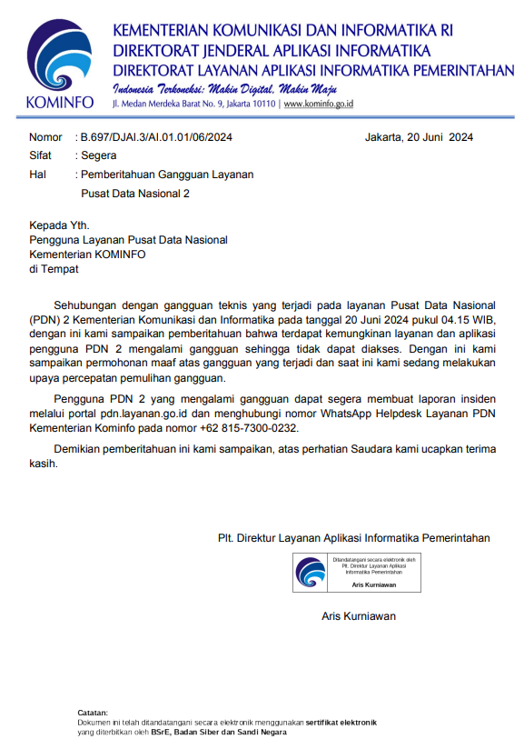
DAMPAK GANGGUAN PDNs2
SISTEM LAYANAN LPJK TIDAK DAPAT BEROPERASI
Pada tanggal 20 Juni 2024 pukul 04.15 WIB, PDNs 2 mengalami gangguan berdasarkan surat Plt. Direktur Layanan Aplikasi Informatika Pemerintahan Nomor B.697/DJAI.3/AI.01.01/06/2024 tanggal 20 Juni 2024 yang berdampak pada seluruh sistem Layanan LPJK tidak dapat beroperasi, antara lain:
Aplikasi e-simpan (pencatatan pengalaman badan usaha/tenaga kerja konstruksi);
Jakontrust (pengecekan keabsahan SBU/SKK);
Web LPJK (klarifikasi keabsahan dan proses SBU/SKK);
Akreditasi (akreditasi Asosiasi Jasa Konstruksi);
Lisensi (lisensi LSBU dan rekomendasi Lisensi LSP);
SIKI (pencarian SBU/SKK, PKB, TKKA, Penilai Ahli, Pencatatan Asosiasi, Registrasi LPPK, LaporBapak, perubahan Tenaga Kerja, Reset akun dan ganti email TKK);
Dukungan data layanan permohonan SBU/SKK pada Portal perizinan PUPR;
Dukungan data pencatatan pengalaman badan usaha dan tenaga kerja konstruksi pada sistem PBJ.
KEMENTERIAN PEKERJAAN UMUM DAN PERUMAHAN RAKYAT
LEMBAGA PENGEMBANGAN JASA KONSTRUKSI

Slide 50
DAMPAK GANGGUAN
PADA SISTEM LAIN YANG TERINTEGRASI
Gangguan layanan LPJK juga berdampak pada layanan sistem lainnya yang terintegrasi menggunakan data layanan LPJK, terdiri dari:
Proses pengadaan barang dan jasa;
Perizinan berusahan, permohonan SBU dan SKK pada portal perizinan PUPR;
Proses akreditasi KAN, pada proses witness sertifikasi SBU dan SKK;
Proses lisensi LSP, pada proses witness sertifikasi SKK.
KEMENTERIAN PEKERJAAN UMUM DAN PERUMAHAN RAKYAT
LEMBAGA PENGEMBANGAN JASA KONSTRUKSI

Slide 51

LAYANAN LPJK BERJALAN SEMENTARA
TANPA SISTEM INFORMASI
Lisensi LSBU
Rekomendasi Lisensi LSP
Pendampingan Akreditasi (Perpanjangan akreditasi)
Klarifikasi Keabsahan SBU/SKK
KEMENTERIAN PEKERJAAN UMUM DAN PERUMAHAN RAKYAT
LEMBAGA PENGEMBANGAN JASA KONSTRUKSI

Slide 52

LAYANAN LPJK SUDAH BERJALAN
DENGAN SISTEM INFORMASI
Aplikasi e-simpan (pencatatan pengalaman badan usaha/tenaga kerja konstruksi) pada 27 Juni sd 4 Juli dan sejak 15 Juli 2024;
Dukungan data pencatatan pengalaman badan usaha dan tenaga kerja konstruksi pada sistem PBJ sejak 5 Juli 2024;
SIKI (perubahan Tenaga Kerja, Reset akun dan ganti email TKK) sejak 16 Juli 2024;
Jakontrust (pengecekan keabsahan SBU/SKK) sejak 18 Juli 2024;
Dukungan data layanan permohonan SBU/SKK pada Portal perizinan PUPR sejak 24 Juli 2024.
Layanan LPJK
berangsur
NORMAL
KEMENTERIAN PEKERJAAN UMUM DAN PERUMAHAN RAKYAT
LEMBAGA PENGEMBANGAN JASA KONSTRUKSI

Slide 53
RENCANA LAYANAN LAINNYA
Web LPJK (klarifikasi keabsahan dan proses SBU/SKK) sedang persiapan operasional
Akreditasi (akreditasi Asosiasi Jasa Konstruksi) akan dilaksanakan manual dahulu
PKB sedang persiapan operasional dengan aplikasi
Rekomendasi Lisensi sedang persiapan operasional dengan aplikasi
TKKA sedang persiapan operasional manual dahulu
KEMENTERIAN PEKERJAAN UMUM DAN PERUMAHAN RAKYAT
LEMBAGA PENGEMBANGAN JASA KONSTRUKSI

Slide 54








sekretariatlpjk@pu.go.id | (021)72789126
Jl. Wijaya I No. 68 Kebayoran Baru,Jakarta Selatan, Indonesia, 12110
TERIMA KASIH
lpjk.pu.go.id
PUPR.LPJK
pupr_lpjk
PUPR_LPJK
PUPR_LPJK

